Slide 1
LẬP TRÌNH DI ĐỘNG
Mobile Programming

Slide 2


Nội dung

Slide 3
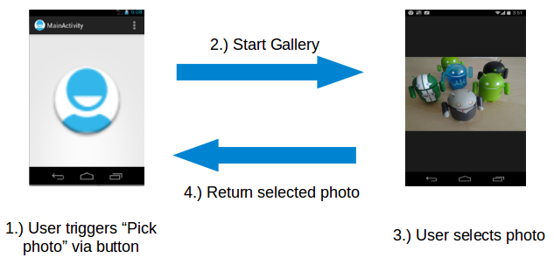
Intent
Intent là một thành phần trong ứng dụng Android, cùng với Activity, Service, View…
Trước khi tạo một Intent, import android.content.Intent;

Slide 4
Intent
Sử dụng trong các trường hợp:
Khởi động Activity: startActivity
Khởi động Service: startService
Chuyển thông điệp đến BroadcastReceiver: sendBroadcast

Slide 5
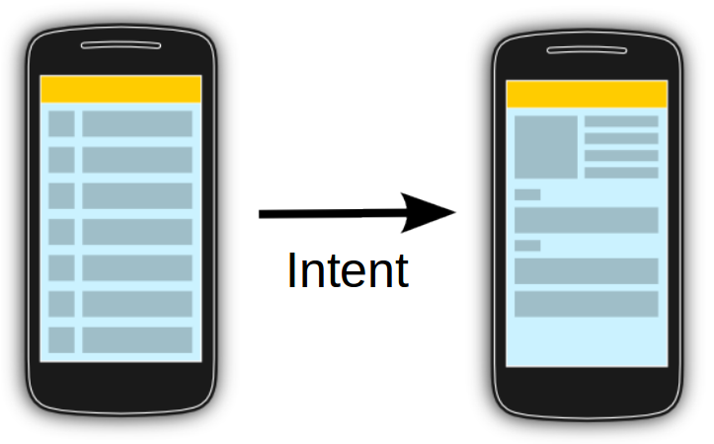
startActivity

Slide 6
Intent
Chia làm 2 dạng:
Explicit Intent: chỉ định thành phần xử lý thông qua tên lớp
Implicit Intent: không chỉ định rõ thành phần xử lý, bổ sung các thuộc tính

Slide 7
Explicit Intent
Intent intent = new Intent(this, <Component>);
Ví dụ: khởi động ActivityTwo từ MainActivity
Intent intent = new Intent(MainActivty.this, ActivityTwo.class);
startActivity(intent);

Slide 8
Implicit Intent
Intent intent = new Intent(<Action>);
Ví dụ: khởi động Activity có thể thực hiện ACTION_VIEW.
Intent intent = new Intent(Intent.ACTION_VIEW);
startActivity(intent);

Slide 9
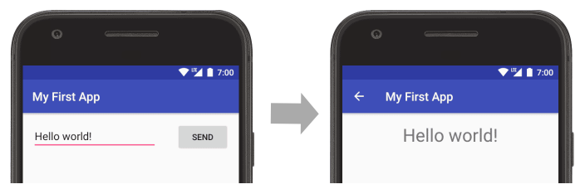
Bắt đầu một Activity mới
Tạo hành động cho nút send
Xây dựng intent
Tạo và xây dựng giao diện cho Activity mới

Slide 10
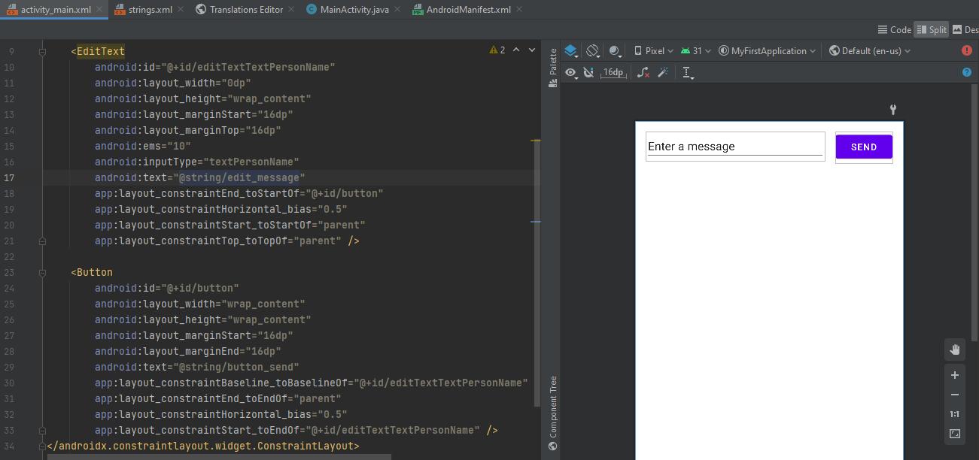

Slide 11
Tạo hành động cho nút Send
Tạo phương thức sendMessage cho nút Send:
Trước hết, import android.view.View;
Trong class MainActivity của file MainActivity.java:
public void sendMessage(View view) {
}

Slide 12
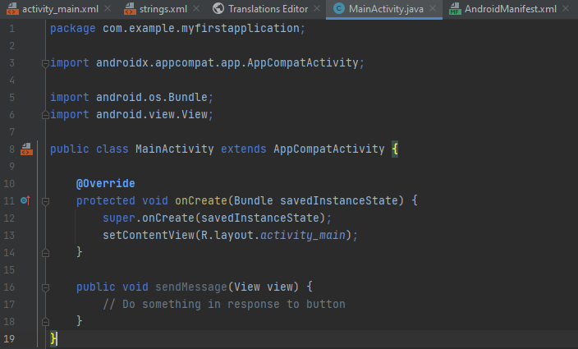
Tạo hành động cho nút Send

Slide 13
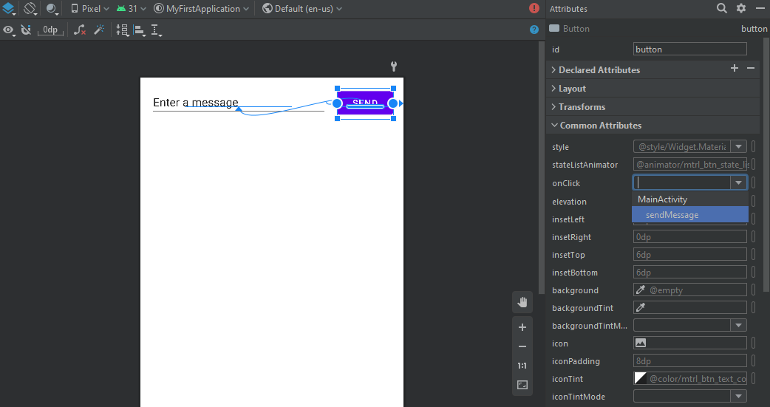

Slide 14
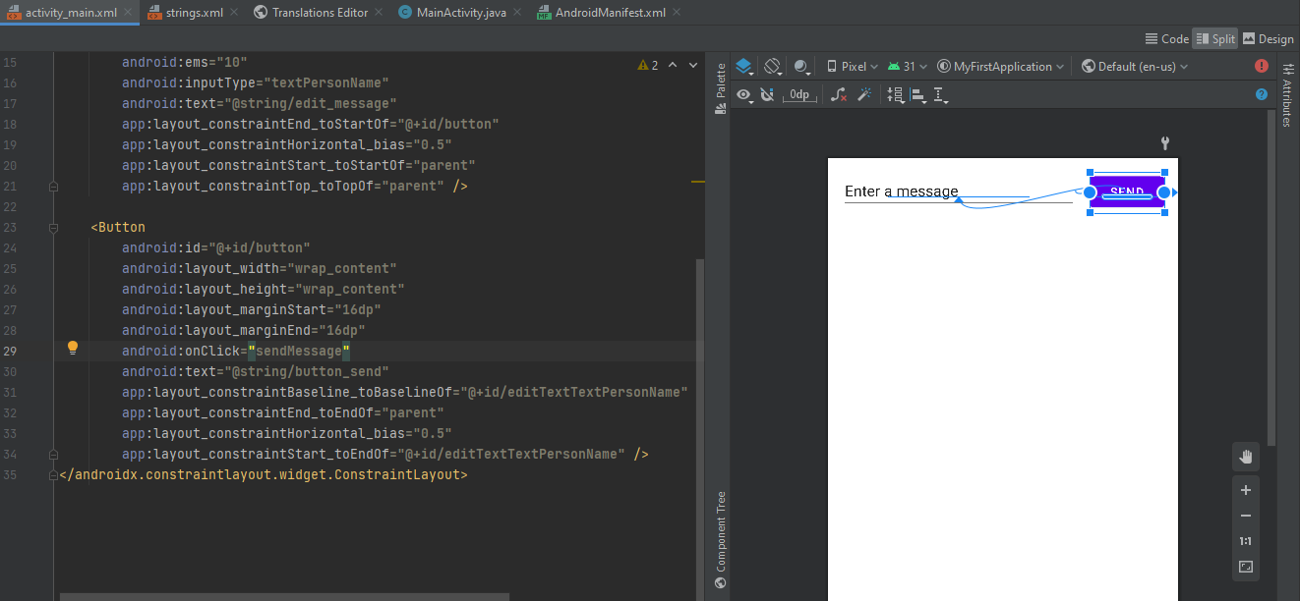

Slide 15
Xây dựng Intent
Trước hết:
import android.content.Intent;
import android.widget.EditText;
Trong class MainActivity của file MainActivity.java:
public static final String EXTRA_MESSAGE =
"com.example.myfirstapp.MESSAGE";

Slide 16
Xây dựng Intent
Trong class MainActivity của file MainActivity.java:
public void sendMessage(View view) {
Intent intent = new Intent(this, DisplayMessageActivity.class);
EditText editText = (EditText) findViewById(R.id.editText);
String message = editText.getText().toString();
intent.putExtra(EXTRA_MESSAGE, message);
startActivity(intent);

Slide 17
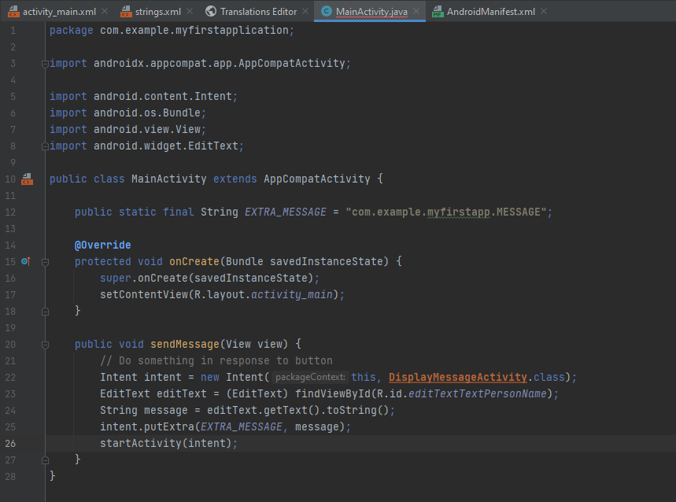

Slide 18
Tạo và xây dựng giao diện cho Activity mới
MainActivity → DisplayMessageActivity

Slide 19
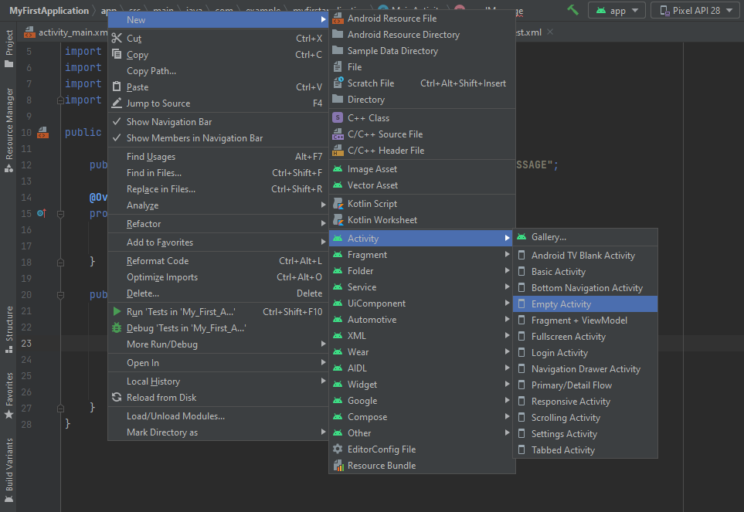

Slide 20
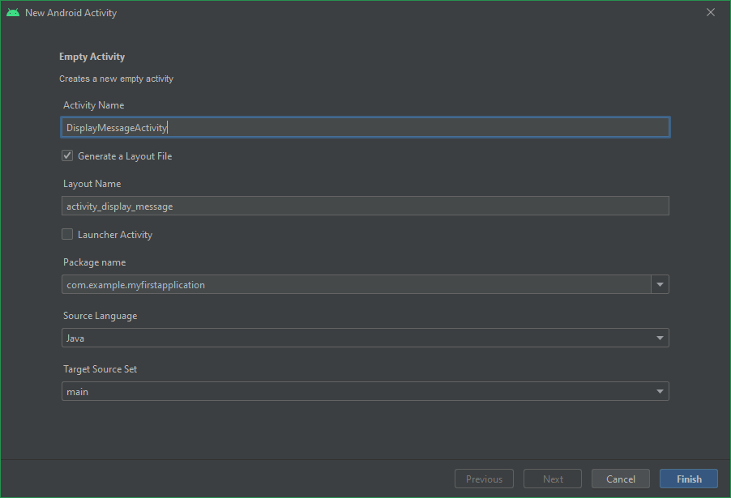

Slide 21
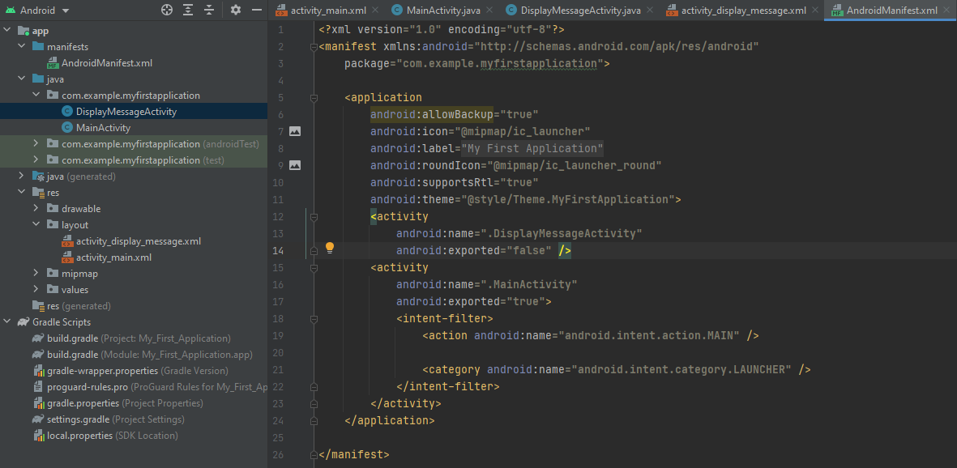

Slide 22
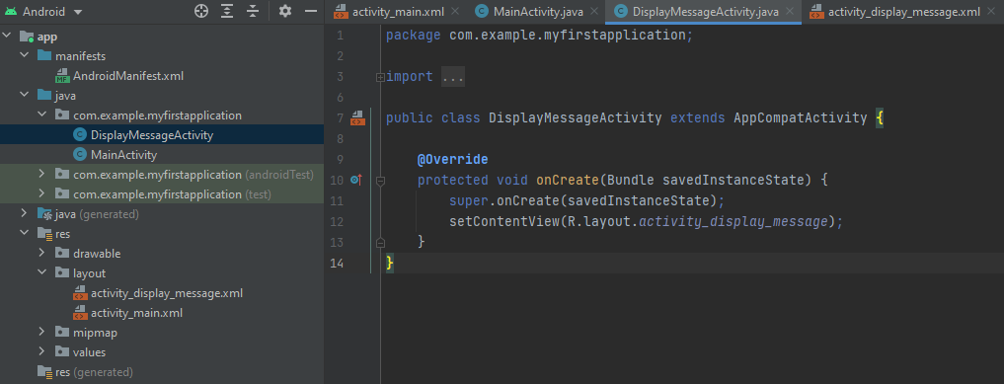

Slide 23
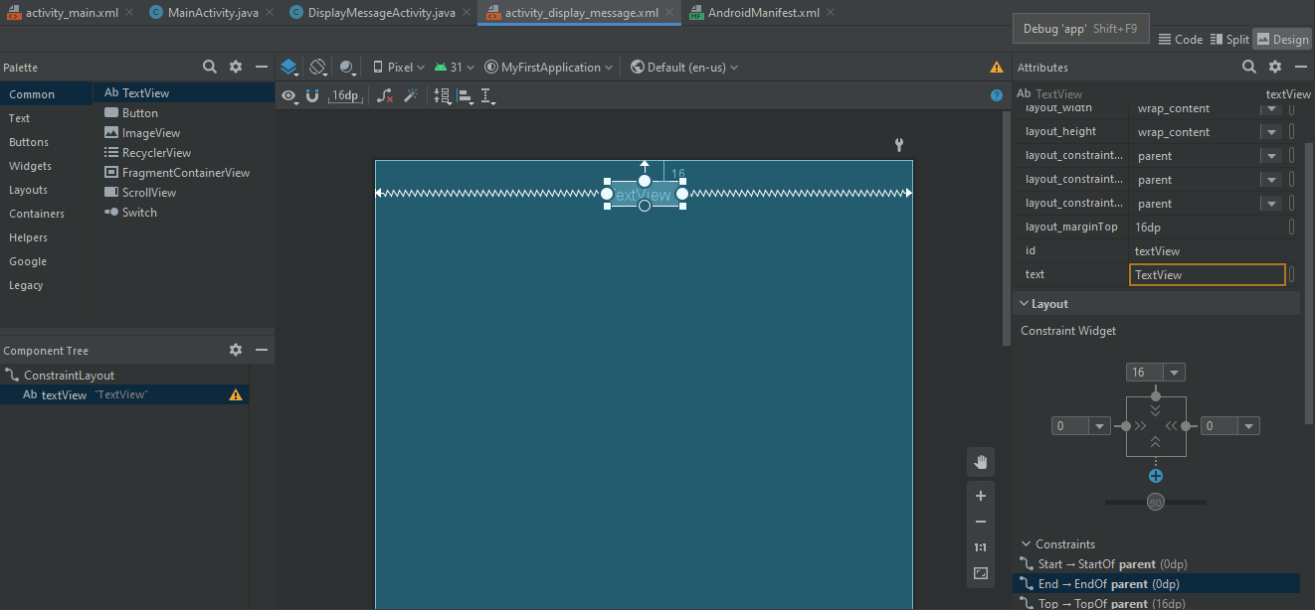

Slide 24
Hiển thị message trên Avtivity mới
Trước hết:
import android.content.Intent;
import android.widget.TextView;

Slide 25
Hiển thị message trên Avtivity mới
Trong phương thức onCreate trong class DisplayMessageActivity của file DisplayMessageActivity.java:
Intent intent = getIntent();
String message = intent.getStringExtra
(MainActivity.EXTRA_MESSAGE);
TextView textView = findViewById(R.id.textView);
textView.setText(message);

Slide 26
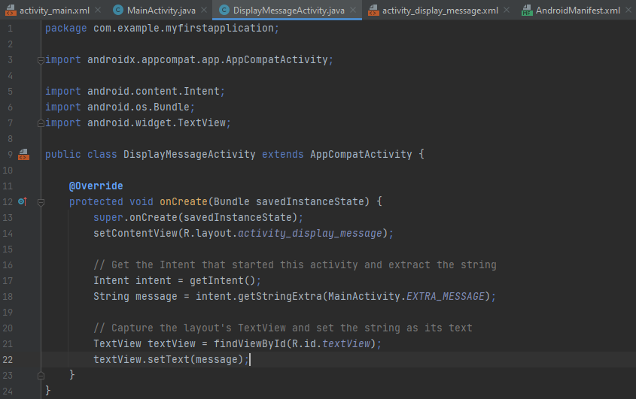

Slide 27
Điều hướng
MainActivity là màn hình chính, DisplayMessageActivity là phụ
Ta phải điều hướng để từ Activity phụ có thể về Activity chính

Slide 28
Điều hướng
Trong file AndroidManifest.xml, ta sửa phần khai báo của DisplayMessageActivity như sau:
<activity android:name=".DisplayMessageActivity"
android:parentActivityName=".MainActivity">
<meta-data
android:name="android.support.PARENT_ACTIVITY"
android:value=".MainActivity" />
</activity>

Slide 29
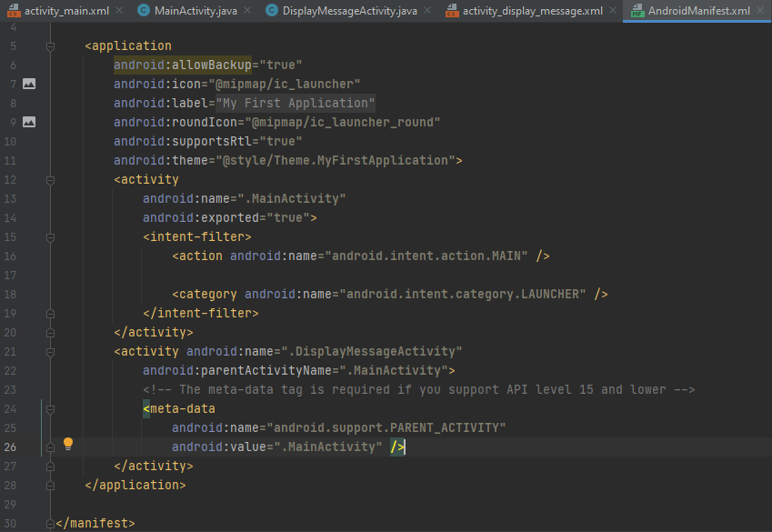

Slide 30
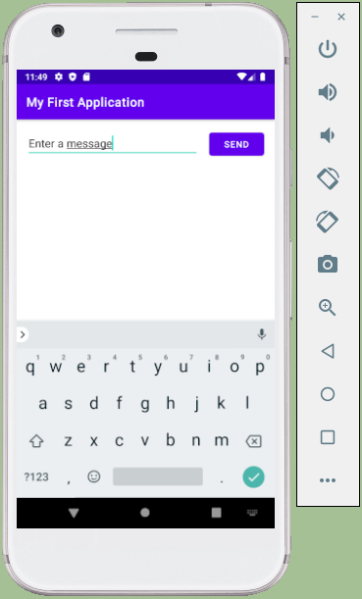

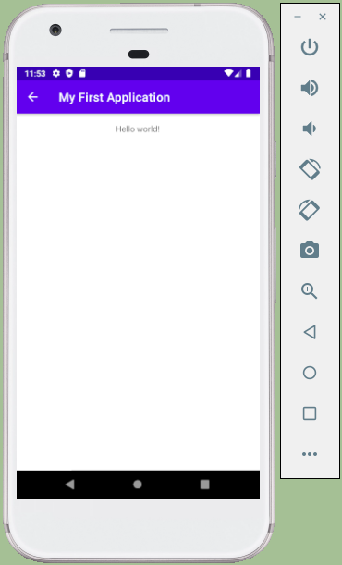

Slide 31
Tham khảo
https://developer.android.com/reference/android/content/Intent
https://developer.android.com/guide/components/intents-filters
https://developer.android.com/training/basics/firstapp/starting-activity
https://developer.android.com/training/basics/intents/sending
https://developer.android.com/training/basics/intents/filters

